Slide 1
4
4,2
2
2,1
1
1,5
5
2,3
T1
3
4,2
4,3|2
2,3
1,3|2
2,1
2,5|1
5,1
T2
4,3|2
4,1|23
3,1|2
3,5|12
5,2|1
T3
4,1|23
5,4|123
3,5|12
T4

Slide 2
1
1,2
2
2,3
3
3,4
4
4,5
5
T1
1,2
1,3|2
2,3
2,4|3
3,4
3,5|4
4,5
T2
1,3|2
1,4|23
2,4|3
2,5|34
3,5|4
T3
4,1|23
5,1|234
2,5|34
T4

Slide 3
2
1,2
5
1,5
1
3
1,3
T1
1,4
4
1,3
2,3|1
1,2
2,5|1
1,5
T2
2,4|1
1,4
2,4|1
4,3|21
2,3|1
3,5|12
2,5|1
T3
3,4|12
5,4|123
3,5|12
T4

Slide 4
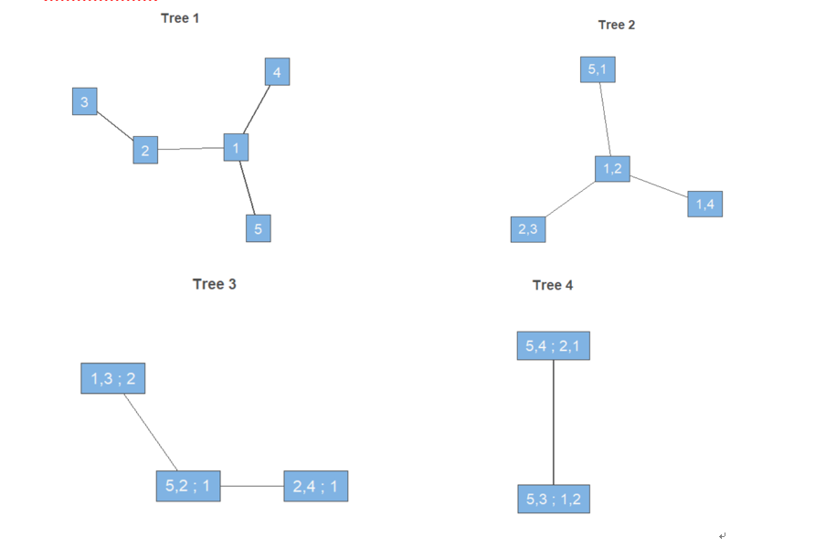
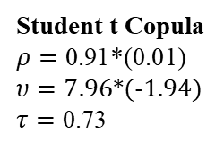
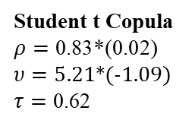
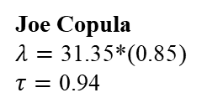
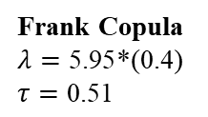
Student t Copula
$$ρ=\text{0.91*}\text{(0.01)} \\ υ=7.96*(-1.94) \\ τ=\text{0.73}$$
3
2
4
Frank Copula
$$λ=\text{5.95*}\text{(0.4)} \\ τ=\text{0.51}$$
Student t Copula
$$ρ=\text{0.}\text{83}\text{*}\text{(0.0}\text{2}\text{)} \\ υ=5.21*(-1.09) \\ τ=\text{0.62}$$
1
Tree1
Joe Copula
$$λ=\text{31.35*}\text{(0.85)} \\ τ=\text{0.94}$$
5

Slide 5
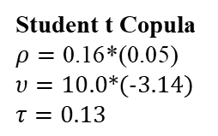
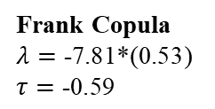
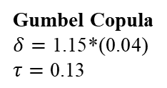
2,3
1,4
Student t Copula
$$ρ=\text{0}\text{.16}\text{*}\text{(0.0}\text{5}\text{)} \\ υ=10.0*(-3.14) \\ τ=\text{0.13}$$
Gumbel Copula
$$δ=\text{1.15*(0.04)}$$
$$τ=\text{0.13}$$
Tree2
1,2
Frank Copula
$$λ=\text{-7.81}\text{*}\text{(0.}\text{53}\text{)} \\ τ=\text{-0.59}$$
5,1

Slide 6
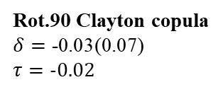
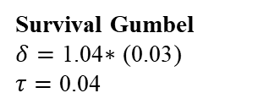
1,3|2
2,4|1
Tree3
Rot.90 Clayton copula
$$δ=\text{-0.03}\text{(0.0}\text{7}\text{)}$$
$$τ=\text{-0.02}$$
Survival Gumbel
$$δ=\text{1.04}\text{∗} \text{(0.}\text{03}\text{)}$$
$$τ=\text{0.}\text{04}$$
5,2|1

Slide 7
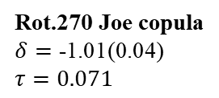
Rot.270 Joe copula
$$δ=\text{-1.01}\text{(0.0}\text{4}\text{)}$$
$$τ=\text{0.071}$$
Tree4
5,4|2,1
5,3|1,2

